Slide 1

第六章 相图
材料人

Slide 2
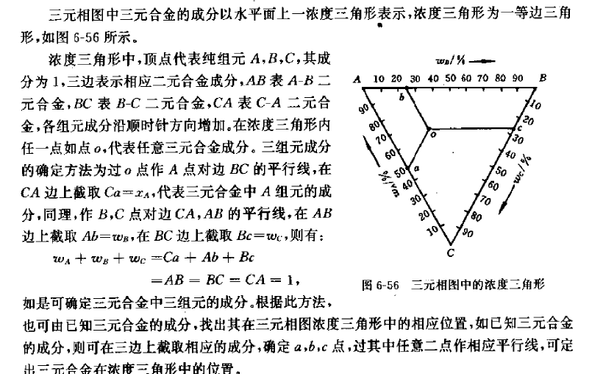
三元相图
三元合金的成分表示

Slide 3
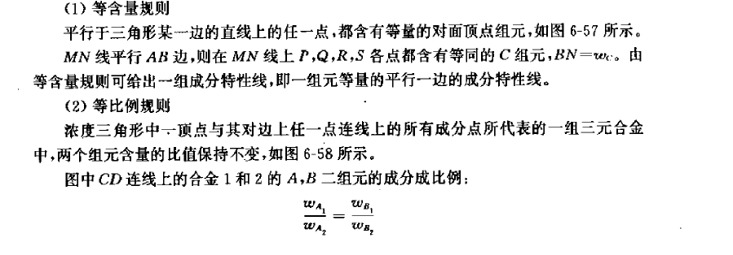
浓度三角形的几个基本性质

Slide 4
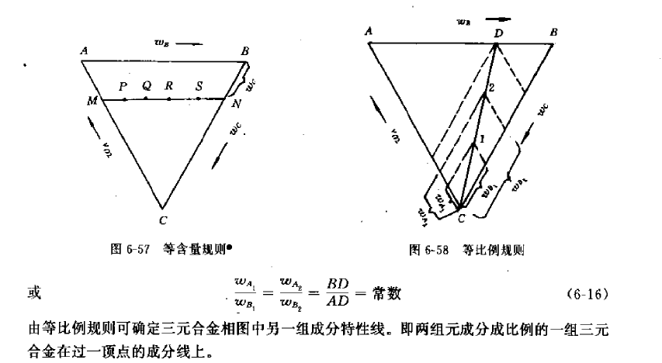

Slide 5
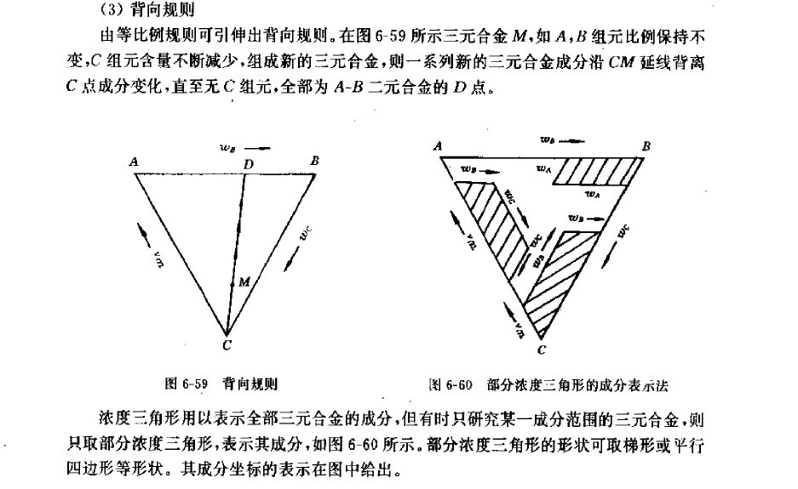

Slide 6
三元相图中的直线法则、杠杆儿定律及重心法则
三元系中有两相平衡时，以直线定则确定合金成分和相成分之间的关系，以杠杆儿定律确定合金中两相的相对含量，当有三相平衡时，则以重心法则确定三相的相对含量及合金与相间的成分的关系

Slide 7
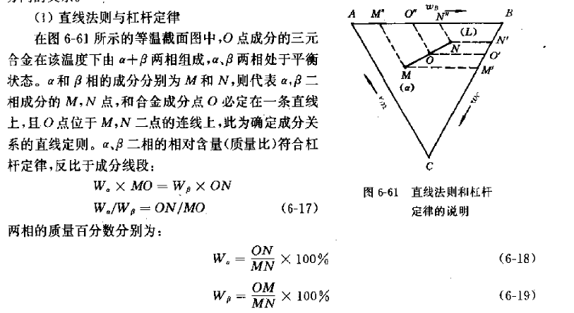

Slide 8
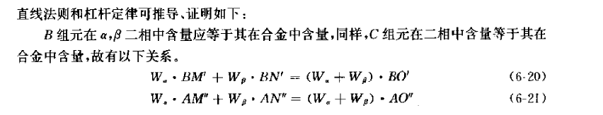
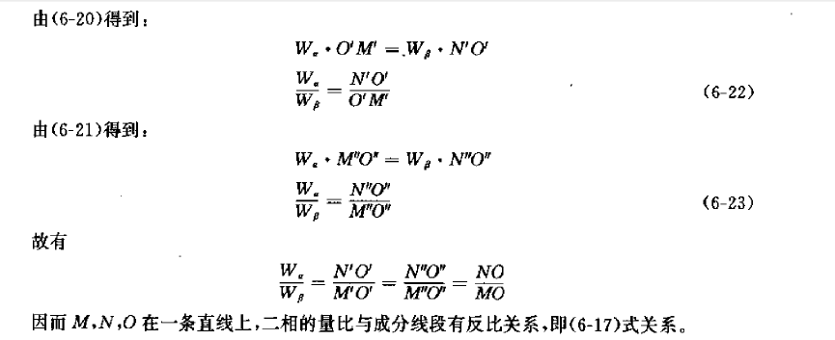

Slide 9
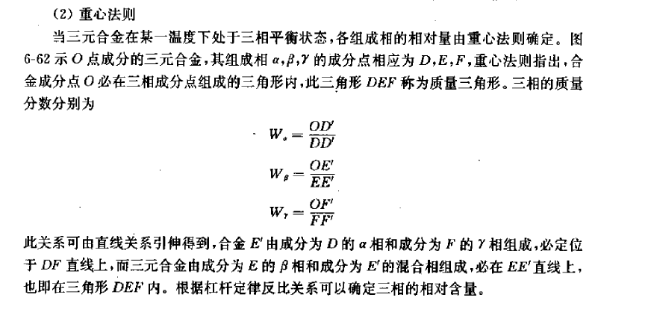

Slide 10
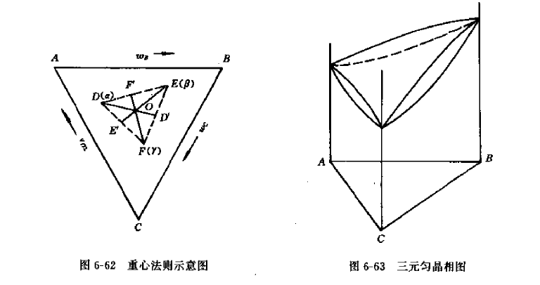

Slide 11
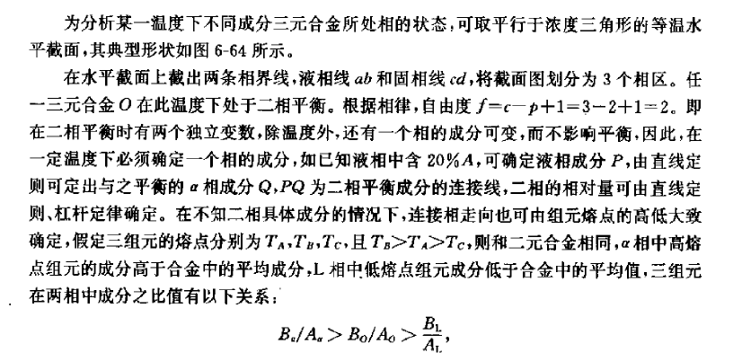
三元匀晶相图
水平截面分析

Slide 12
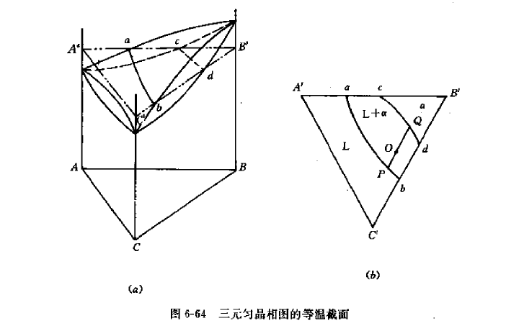

Slide 13
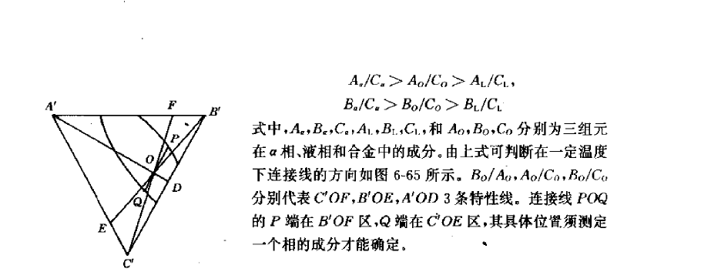

Slide 14
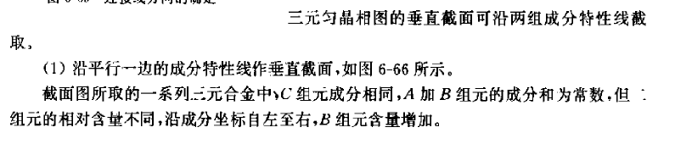
垂直截面分析

Slide 15
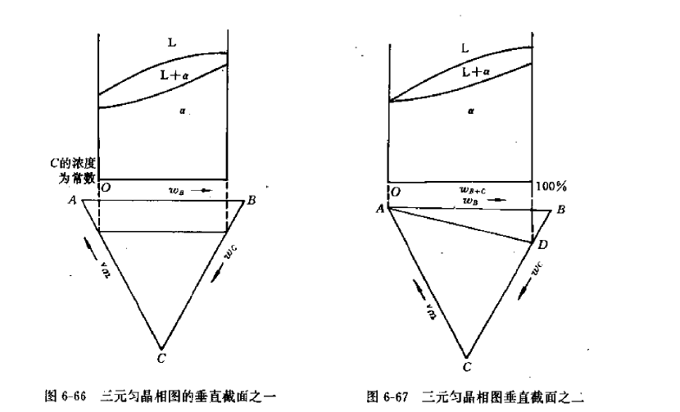

Slide 16
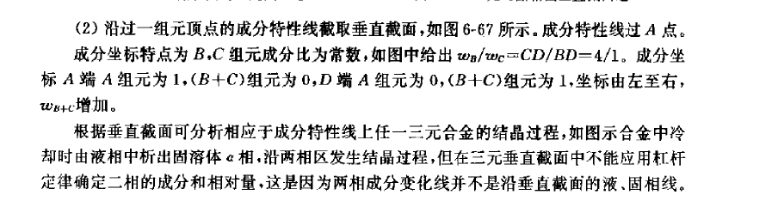

Slide 17
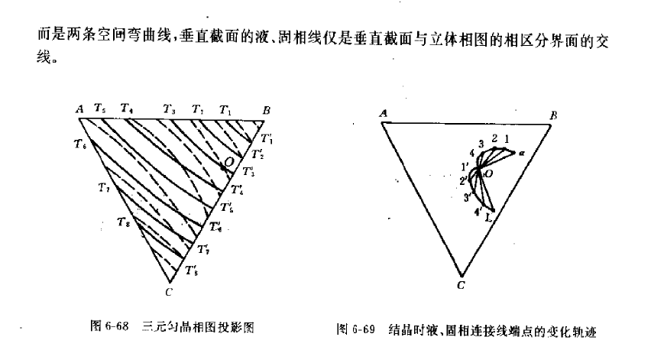

Slide 18
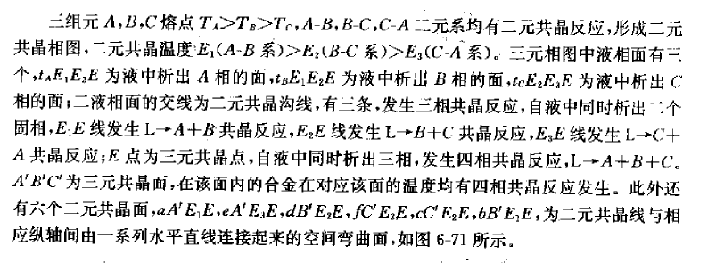
三元共晶相图

Slide 19
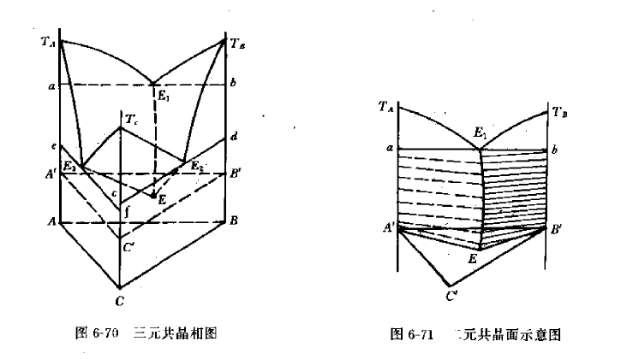

Slide 20
水平截面分析
T_{A}和T_{E}之间典型的水平截面图如图所示，图（a）截面温度高于Tc低于TA和TB与二液相面相截，图（b）截面温度低于TATBTC和E1，但高于E2 E3，除与三个液相面相截得出三条液相线外，还与两个二元共晶面相截，截出一个三相共晶的三角形ABD，图（c）截面温度低于E2仍高于E3，截出三条液相线和两个三相共晶三角形，图（d）温度低于E3，高于E，则截出3个三相共晶三角形，水平等温截面给出不同成分合金所处相的状态，图中看出单相区与两相区以曲线分界，二相区与三相区以直线分界，单相区和三相区则为点接触。

Slide 21
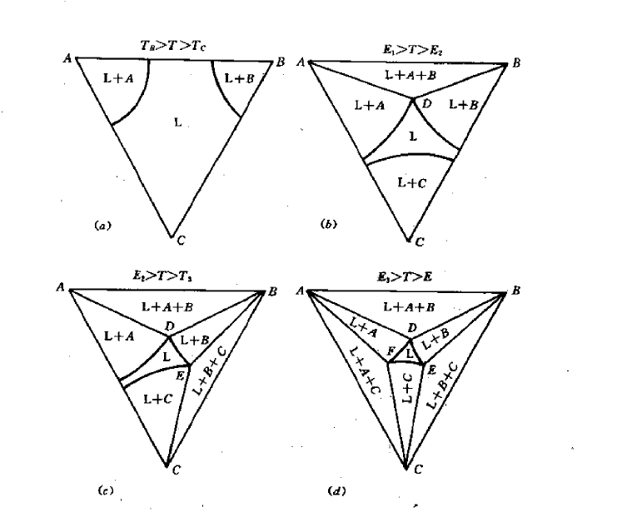

Slide 22
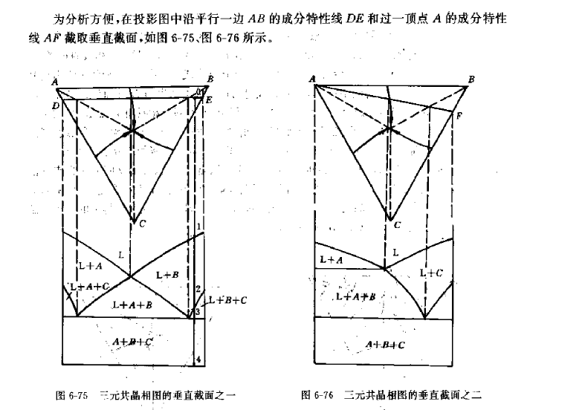
垂直截面分析

Slide 23
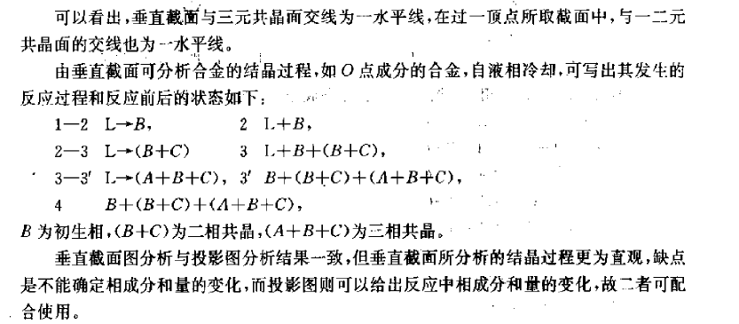

Slide 24
相率
相率是描述系统的组元数、平衡相的相数及自由度之间关系的法则，其通式如下：f=C-P+2，式中，f是自由度，即不改变系统中平衡相数的独立可变的因素（温度、压力、平衡相浓度）的数目，恒不为负，C是系统的组元数，P是系统中平衡相的相数。当系统的压力恒定时，相率的痛失为：
f=C-P+1

Slide 25
相区接触法则
（1）相区接触法则公式。在常压下，相区接触法则可用如下公式表示：n=C-△P 式中，C为组元数，△P为相邻相区相数的差值；n为相邻相区接触的维数，及n=0时，0维接触（点接触），n=1时，为1维接触（线接触），n=2时，为2维接触（面接触）
（2）二元相图中的相区接触 线接触时，△P=1；点接触时候△P=2
（3）三元相图中的相区接触 在立体图中，面接触时候，△P=1；线接触时，△P=2；点接触时候，△P=3.需要注意的是，在水平截面图中，由于限定了温度这个自由度，线接触时候，△P=1，点接触时候△P=2

Slide 26
二元系相图
（1）单相区 单相区一般成任意形状，由于有两个自由度，相的成分和温度可以在一定范围内变化，在特殊的情况下，单相区也可以是一条垂直的集合线，如确定成分的化合物或纯组元。
（2）两相区 两相区都成任意形状，由于只有一个自由度，共存的两相的成分随着温度的变化被约束在一对共轭的曲线上，这一对共轭曲线分别是两相区的左右边界。
（3）三相区 由于自由度为零，三相区呈一定温度。一定范围的一条水平线段，三个平衡相的成为一定，分别位于该水平线段的两个端点及两个端点之间。

Slide 27
两相平衡转变的类型
（1）匀晶转变 匀晶转变是指从液相中结晶出一个固相的转变
（2）同素异构转变 同素异构转变是指两种同素异构体之间的转变
（3）二次析出转变 当一个固相的固溶度极限随温度降低而减小，由于超过了固相的固溶度极限而从该固相中析出一个固相的转变，称为二次析出转变，也称脱溶转变
（4）磁性转变 相的磁性随着温度变化而改变称为磁性转变，磁性转变线常用虚线表示
（5）有序-无序转变 某些一定成分的固溶体，在某一临界温度下，由于短程有序结构变为长程有序结构，在X射线的衍射图中产生外加的衍射线条

Slide 28
三相平衡转变的类型
（1）共晶转变 共晶转变是指一个液相（L）在恒定温度 下同时结晶为两个成分不同的固相的转变。
（2）包晶转变 包晶转变是指一个液相（L）与一个固相在恒定温度（T）下转变为另一个成分不同的固相的转变。
（3）共析转变 共析转变是指一个固相在恒定温度下同时析出两个不同成分的固相的转变
（4）偏晶转变 偏晶转变是指一个液相在恒定温度下同时转变为另一个成分不同的液相和一个固相的转变
（5）熔晶转变 熔晶转变是指一个固相在恒定温度下同时转变为一个液相和另一个成分不同的固相的转变
（6）包析转变 包析转变是指两个不同的固相在恒定温度下共同析出另一个不同成分的固相的转变
（7）合晶转变 合晶转变是指两个成分不同的液相在恒定温度下结晶为另一个成分不同的固相的转变。

Slide 29
三元系相图
（1）单相区 单相区一般由多个曲面或者平面围成任意形状，由于有三个自由度（相中任两个组元的含量及温度），相的成分就是系统的成分，在特殊情况下，单相区也可以是一条垂直的几何线，如确定成分的化合物或者纯组元
（2）两相区 两相区一般由多个曲面或者平面围成任意形状，由于有两个自由度，共存的两个相的成分随温度的变化被约束在一对共轭曲面上，且两相的成分点与系统点成分在一条直线上
（3）三相区 三相区是有三个直纹面围成的空间，三个直纹面两两相交成一条空间曲线，这三条空间曲线成文三个平衡相的单变量线。由于自由度为一、三个平衡相的成分随温度的变化呗约束在三条单变量线上。
（4）四相区 由于自由度为零，四相区为一水平的四边形（其顶点分别为四个平衡相的成分点）或三角形（其三个顶点分别为三个平衡相的成分点，其重心为令一个平衡相的成分点）。在四相区的上下方共有四个三相区与之相接

Slide 30
四相平衡转变的类型
（1）共晶型转变 四相共晶转变 四相共析转变
（2）包晶型转变 四相包晶转变 四相包析转变
（3）包共晶型转变 包共晶转变 包共析转变

Slide 31
水平截面图
（1）单相区 单相区呈任意的形状，相的成分可以是相区内任何一点
（2）两相区 两相区一般呈四边形（特殊情况除外）其中两条对边为直边，令两条对边为曲边，成为共轭曲线，两平衡相的成分分别在两条共轭曲线上上，并与系统成分点在一条直线上，成为直线法则。
（3）三相区 三相区呈直边三角形，其三个顶点分别是三个平衡相的成分点
（4）四相区 四相区为直边四边形（其顶点分别为四个平衡相的成分点）或直边三角形（其三个顶点分别为三个平衡相的成分点，其重心为另一个平衡相的成分点）。

Slide 32
垂直截面图
（1）单相区 单相区呈任意形状，相的成分可以是相区内任意一点
（2）两相区 两相区呈任意的形状，无法显示两相平衡相成分
（3）三相区 三相区一般呈曲边三角形（特殊情况除外）
（4）四相区 当垂直截面与四相区相截时，四相平衡区在截面图中呈水平直线状，但无法显示四个平衡相的成分。如果与该四相区上下相接的四个三相区都能被截到，即可以根据三相区的位置来判断该四相平衡转变的类型，三上一下为共晶型，一上三下为包晶型，二上二下为包共晶型

